Slide 1
Los Redes Sociales
Becca Alley

Slide 2
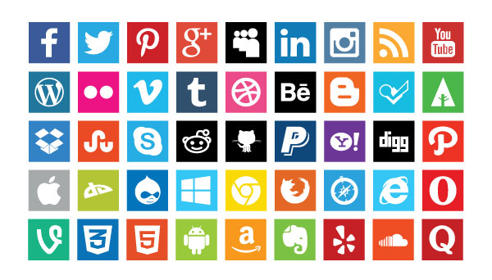
¿Cuáles son familiares ?

Slide 3
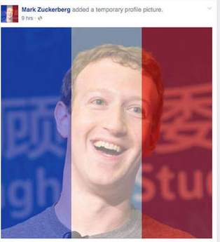

Slide 4
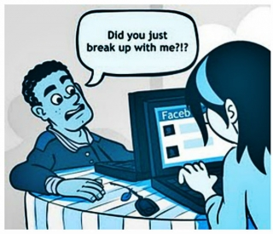

Slide 5
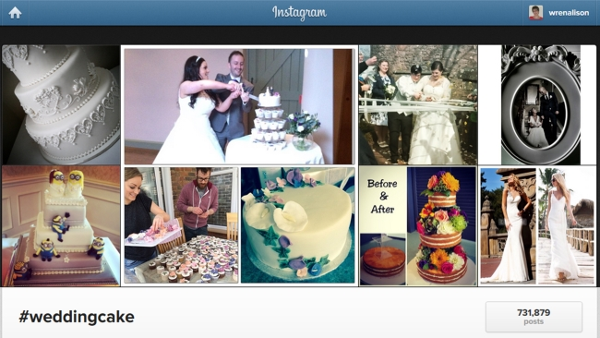
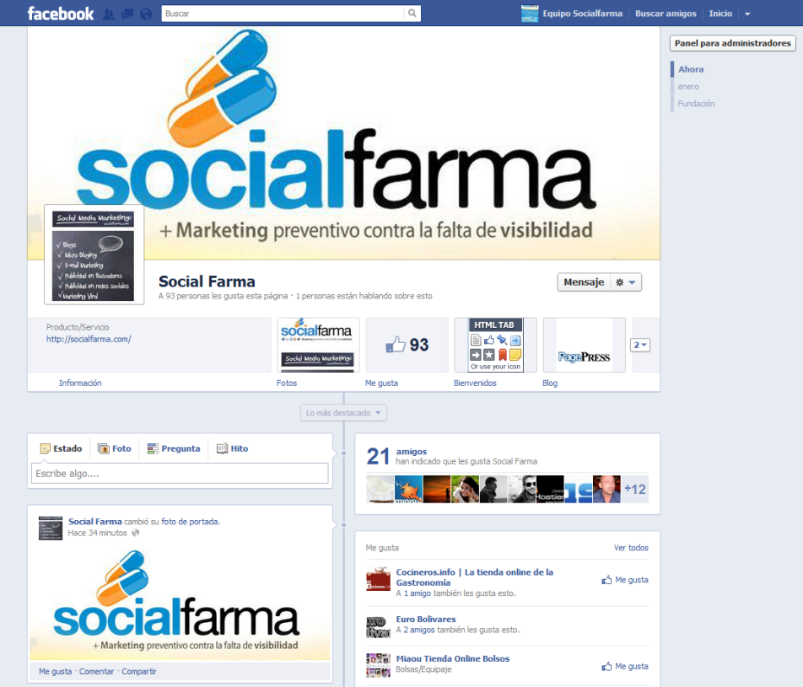

Slide 6
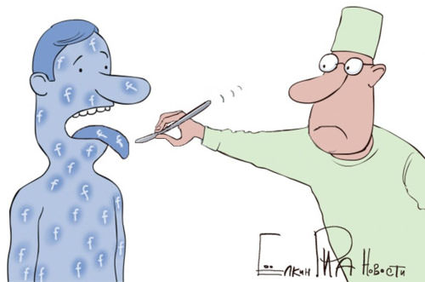
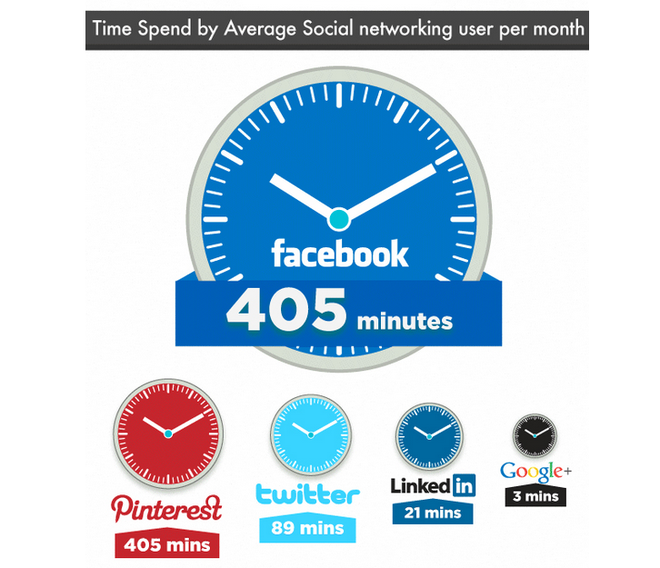
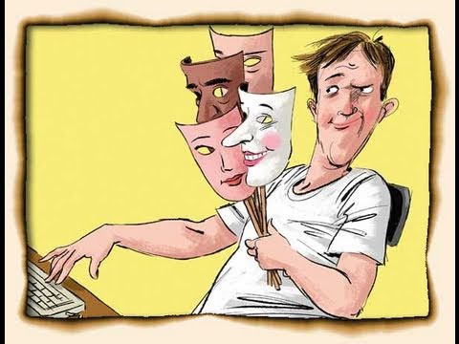

Slide 7
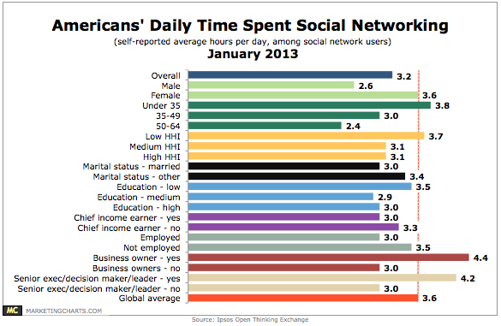
1 de cada 4 usuarios de Facebook accede su perfil mas de 5 veces al día, y cada día se comparten 250 mil millones de fotos entre sus paginas.

Slide 8
¿Qué tan adicto eres a las redes sociales?
1. ¿En qué medida crees que has reducido el contacto físico con tus amigos por el uso de las redes sociales a través de Internet?
¿Mandas mensajes mientras conduces?
¿Mandas mensajes mientras conduces?
¿Usas tu smartphone mientras caminas?
¿Con qué frecuencia el exceso de tiempo que le has dedicado a Internet te ha causado un problema (por ejemplo un toque de atención en el trabajo, discusiones, etcétera?
¿Con qué frecuencia miras Internet sin ningún objetivo concreto?
¿Cuántos días a la semana NO has usado Internet?

